Slide 1



Slide 2


反复腹腔出血后疑难感染一例

Slide 3

● 病例简介
摘要
1.独特性：患者系胰体尾切除术后，术后反复腹腔出血，合并肺部感染，肺泡灌洗液ngs 提示为鲍曼不动杆菌。
2.背景：术后并发鲍曼不动杆菌感染的高危因素、ngs 在疑难诊断中的价值、鲍曼不动杆菌治疗的复杂性、新型抗生素的治疗前景。

Slide 4
● 患者基础信息
1.人口学信息：65岁，男性，陕西省西安市莲湖区
2.主诉：发现胰腺囊肿1年余
3.既往史：乙型肝炎病史20年，高血压病史20年，糖尿病7年，无过敏史，无吸烟史以及饮酒史。

Slide 5
● 入院后检查
1.体格检查：
体温36.5，心率87次/分，呼吸20次/分，血压126/74mmhg 。查体阴性。
2.辅助检查：
胰胆管成像：胆囊多发结石伴胆囊炎，胆总管下段结石，胰腺囊性灶，现实不清。

Slide 6
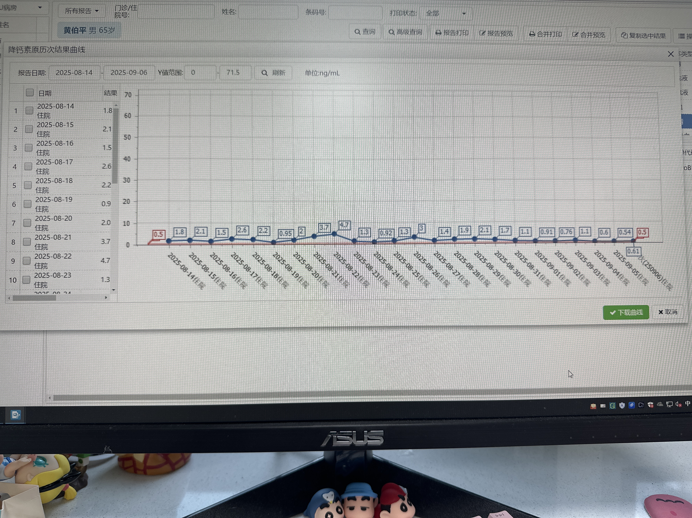
● 入院后检查
3.影像学检查：

Slide 7
● 诊断评估
诊断评估
1.初步诊断：胰腺囊肿，胆囊结石伴慢性胆囊炎
2.诊断依据：核磁结果提示胰腺囊肿
3.鉴别诊断：诊断明确

Slide 8
● 治疗过程
1.药物：07-27 泰能1g q8h➕万古霉素1g q12h➕卡泊芬净50mg qd
2.手术：07-15胰体尾切除
07-26肝动脉分支出血
08-05肠系膜上动脉

Slide 9
● 治疗过程
3.微生物/病理结果：08-17痰培养/ngs提示鲍曼不动杆菌
4.方案调整：因多粘菌素联合舒巴坦效果欠佳，支气管镜下分泌物多，调整为依拉环素抗感染治疗。
5.指标追踪：体温，pct ，白细胞计数

Slide 10
● 治疗过程
3.时间轴记录:(折线图)

Slide 11

● 诊疗体会
1.疗效评价：达到效果，顺利脱机拔管。
2.局限性：无。
3.结论：术后并发鲍曼不动杆菌感染的高危因素、ngs 在疑难诊断中的价值、鲍曼不动杆菌治疗的复杂性、新型抗生素的治疗前景。

Slide 12
感谢观看
敬请指导

